Slide 1
Planmate
시대 플랜메이트
2019920026 서웅진
2019920011 김민서
2020920018 류재욱
2021910033 정명훈
2021920017 김영신

Slide 2
목차
프로젝트 소개
주요 기능
최종 아키텍처
디자인 하이라이트
데모 시연
테스트 결과
포스트모템

Slide 3
1. 프로젝트 소개
Planmate
“편리한 수강신청을 위한 웹 기반 어플리케이션”

Slide 4

1. 프로젝트 소개
Planmate

Slide 5
2. 주요 기능
회원가입 / 로그인
나의 성적표
선수/후수 과목 조회
강의 조회

Slide 6

3. 최종 아키텍처
MVC 아키텍처 + Service Layer 추가

Slide 7
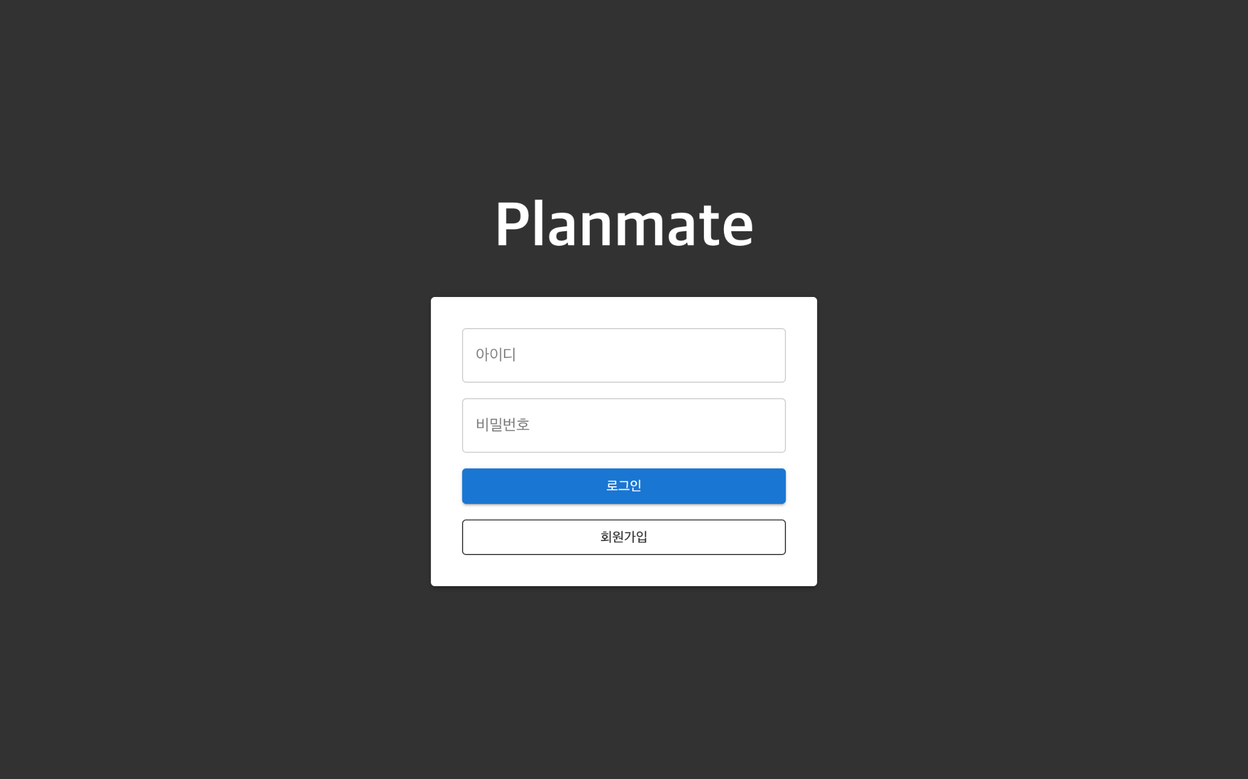
4. 디자인 하이라이트: 로그인

Slide 8
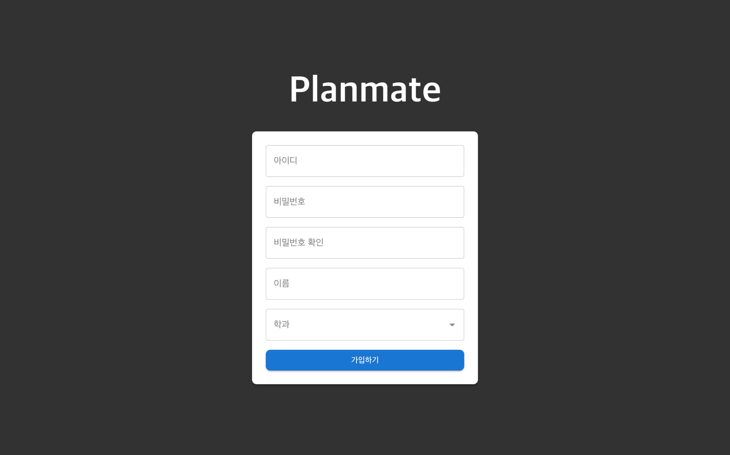
4. 디자인 하이라이트: 회원가입

Slide 9
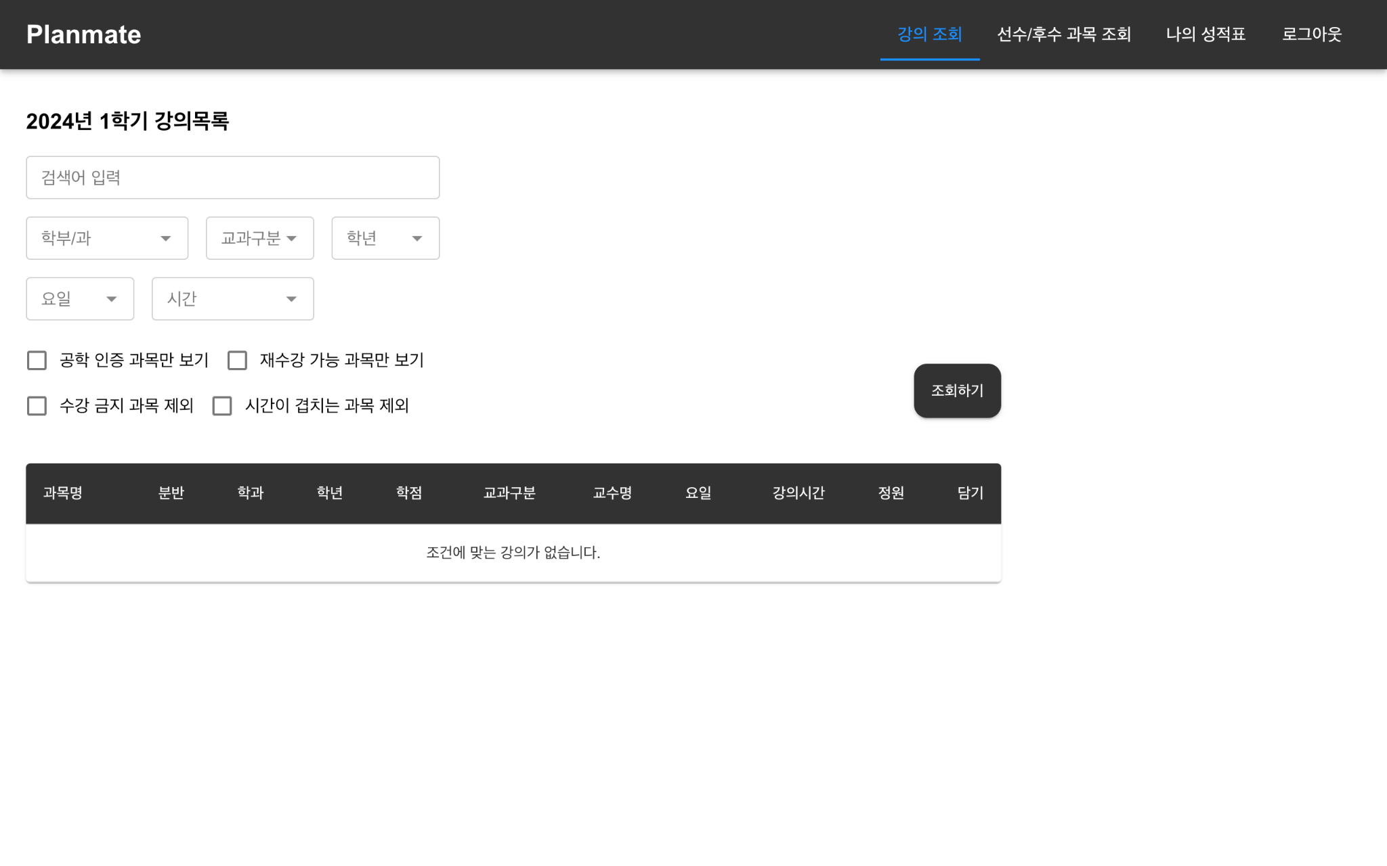
4. 디자인 하이라이트: 강의 조회

Slide 10

4. 디자인 하이라이트: 강의 조회

Slide 11
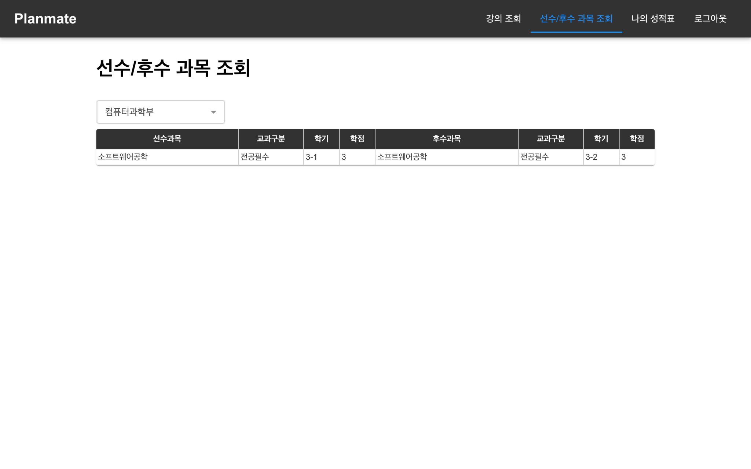
4. 디자인 하이라이트: 선수/후수 과목 조회

Slide 12
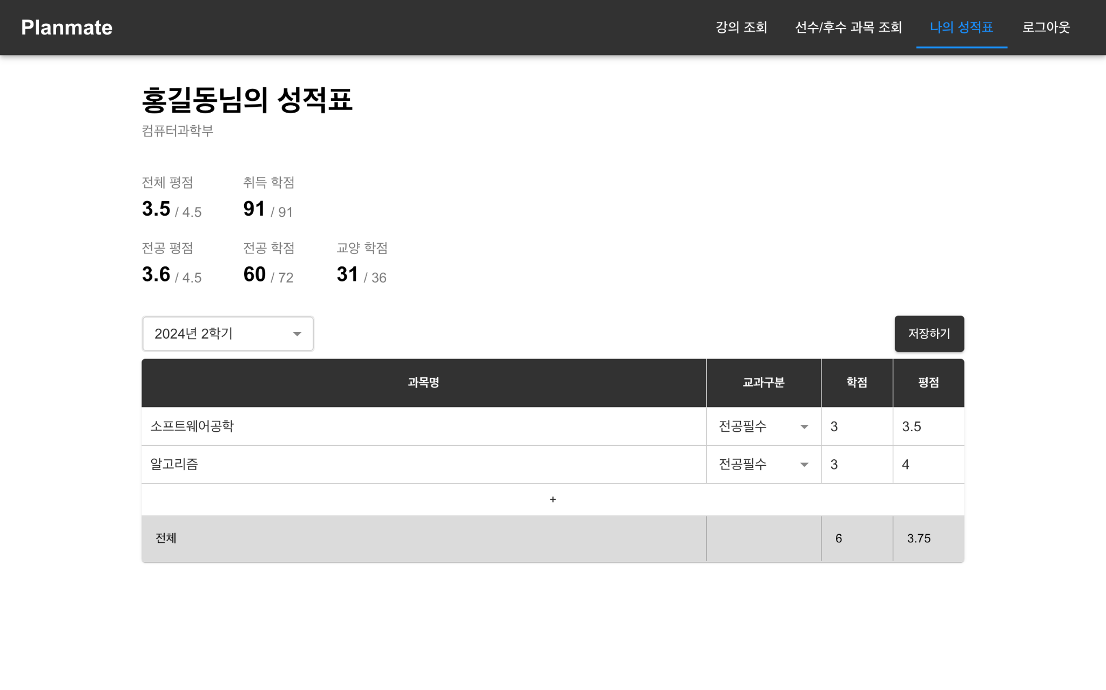
4. 디자인 하이라이트: 나의 성적표

Slide 13
5. 시연

Slide 14
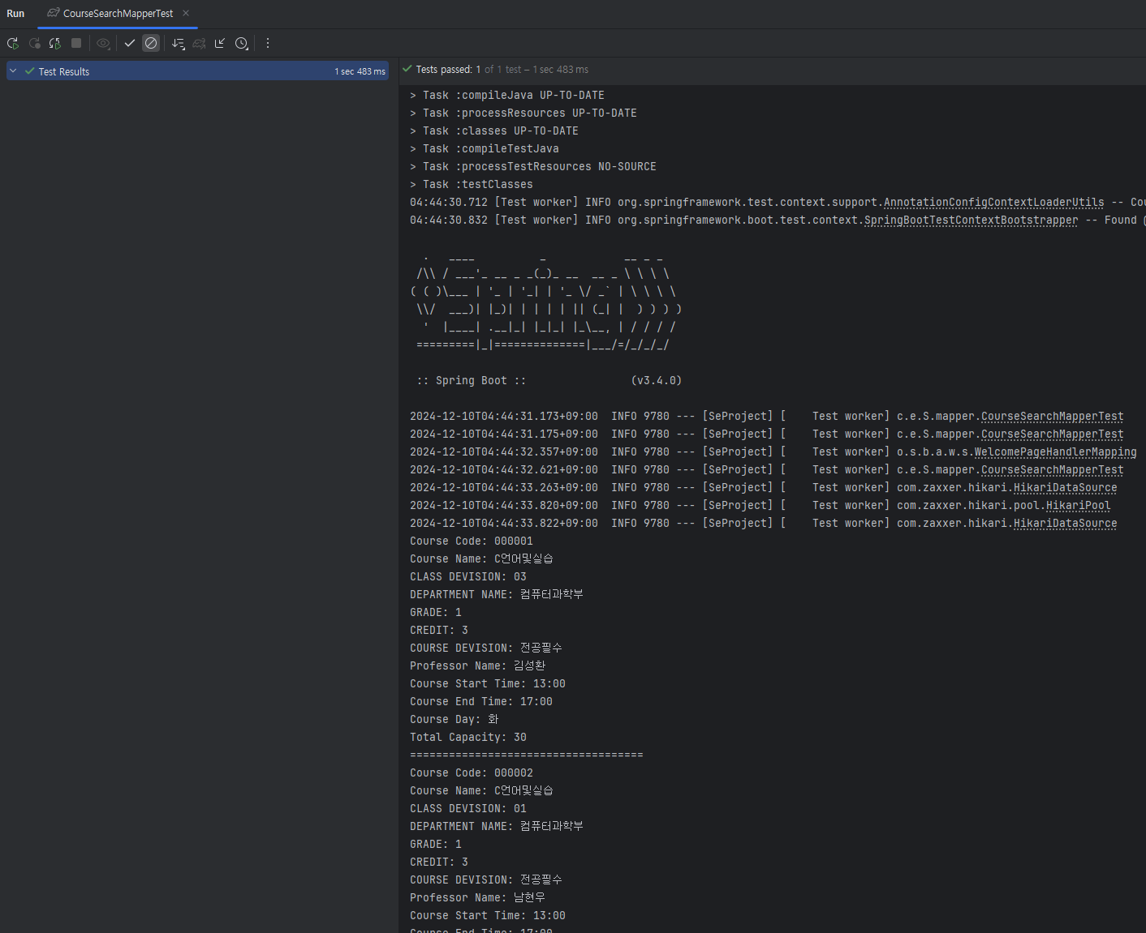
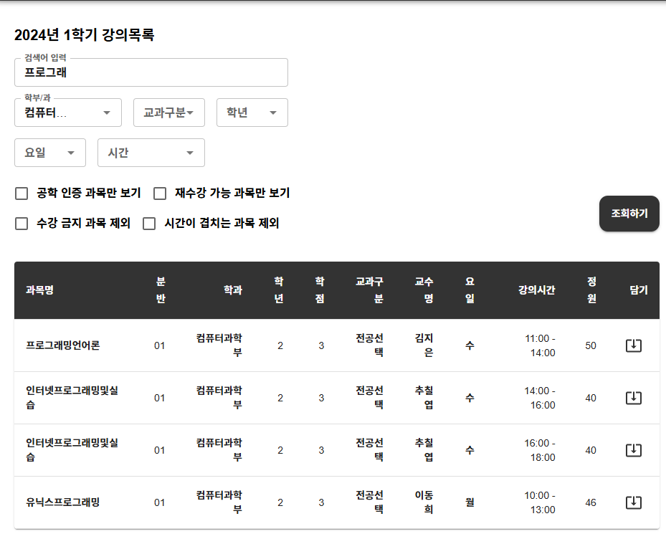
6. 테스트 결과 - 테스트 방법

Slide 15
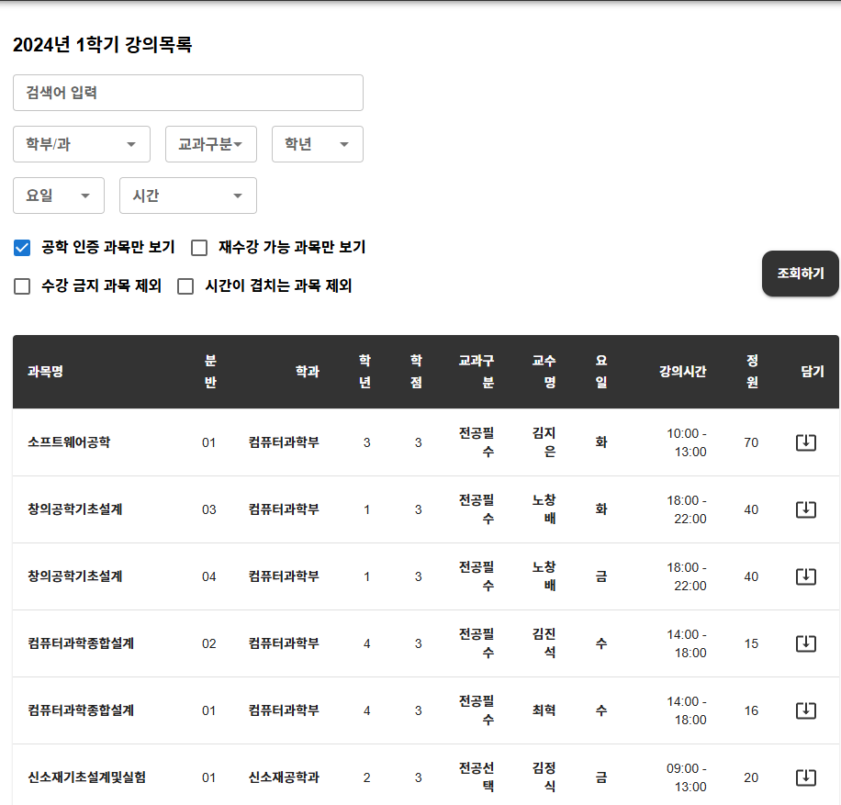
6. 테스트 결과 - 필터링 기능 - 일반 조회, 공학인증과목

Slide 16
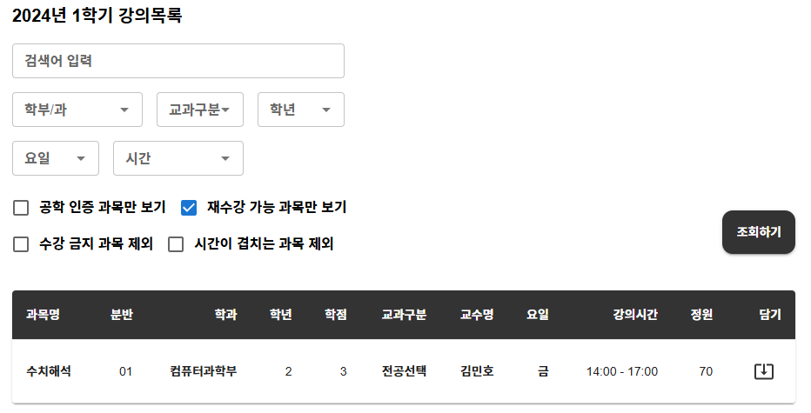
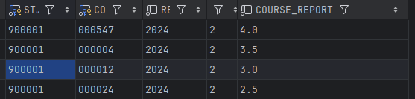
6. 테스트 결과 - 필터링 기능 - 재수강 가능 과목

Slide 17
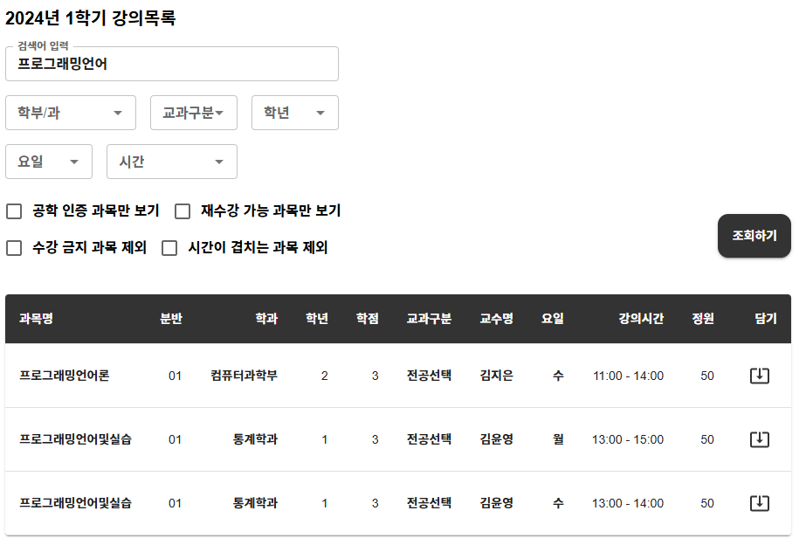
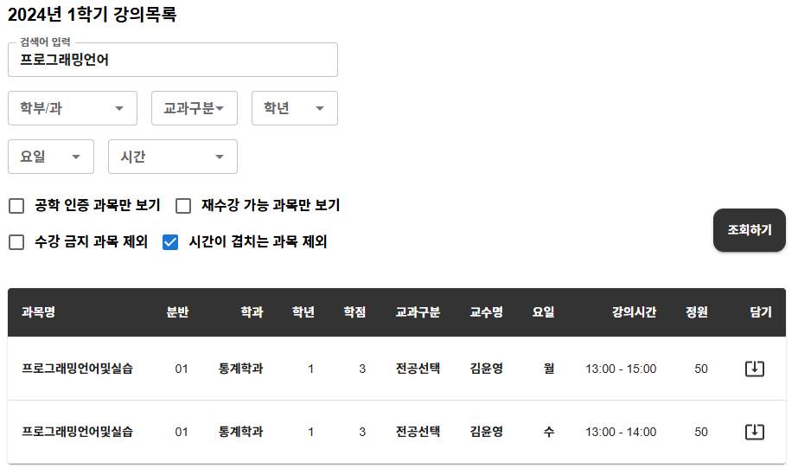
6. 테스트 결과 - 필터링 기능 - 시간이 겹치는 강의

Slide 18
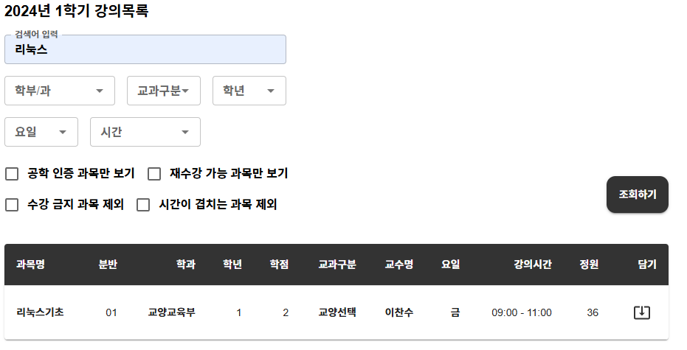
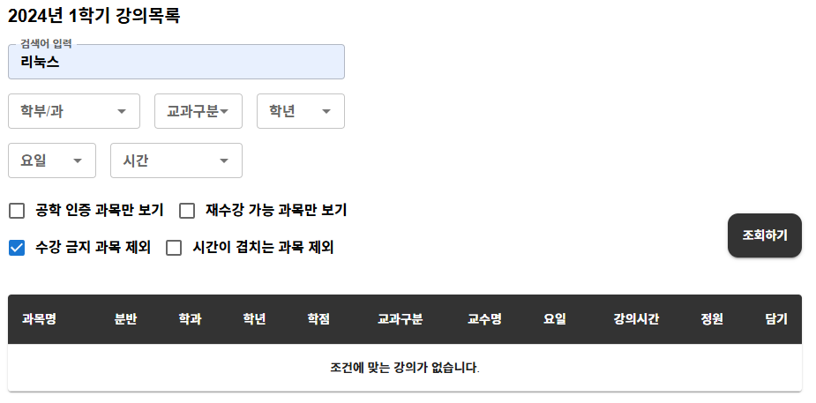
6. 테스트 결과 - 필터링 기능 - 수강 금지 과목

Slide 19
6. 테스트 결과
 | 기능 | 테스트 결과
1 | 회원가입 | O
2 | 로그인/로그아웃 | O
3 | 일반 조회 | O
4 | 필터링 조회 | O
5 | 시간 겹치는 과목 필터링 조회 | X
6 | 재수강 가능 과목 조회 | O
7 | 선수/후수 조회 | O
8 | 시간표 | △
9 | 성적표 | △

Slide 20
7. 회고
Diagram 제작 및 Model 선정, 그리고 Document 의 중요성을 배움
즉흥적인 개발 프로세스를 따르지 않고, 소프트웨어 개발 방법론을 적용해보는 것을 배움
Team으로 프로젝트를 처음 하면서 서로 간의 조율과 이해가 생각보다 더 중요하다는 것을 배움
깃허브를 처음 사용해보아서 아직도 헤맬 때가 많지만 그래도 기본적인 사용 방법을 배움
배운 점

Slide 21
7. 회고
데이터셋을 한정시킨 것과 한 과목에 복수의 교수가 배정되는 경우를 고려 못한 것
통합에 예상보다 시간이 오래걸려 기능을 모두 완성하지 못한 것
다만 한 컨트롤러가 여러 기능을 수행하게 하고 한 컨트롤러가 여러 모델을 가지게 해서, MVC의 장점이 퇴색되게 코딩을 한 것
세션 관리를 더 체계적으로 구현하지 못한 점
기술적 역량 부족으로 시간표 표출 기능을 구현하지 못한 점
아쉬웠던 점

